Slide 1
Implementace Business Intelligence řešení
Autorka práce: Bc. Petra Šamanová
Vedoucí práce: Ing. Jan Tyrychtr, Ph. D.

Slide 2
Cíle práce
Hlavním cílem diplomové práce je analyzovat současný stav možností a postupů z pohledu Business Intelligence
Dílčí cíle diplomové práce jsou:
  Vytvořit přehled řešené problematiky Business Intelligence
  Analyzovat současný stav a požadavky pro návrh a optimalizaci v podniku
  Zhodnotit návrhy, přínosy a využití v rozhodovacím procesu

Slide 3
Metodika práce
Analýza společnosti
Analýza požadavků na report
Sběr dat z firemních zdrojů (DB, Excel)
Modelování analytické databáze (MS Access)
Sestavení reportu (MS Excel)
Prezentace dat (podmíněné formátování, grafy, makra)
Testování nástroje (testovací scénáře, výkonností testy)

Slide 4
Předchozí stav/Požadovaný stav
Nepravidelné reportování/Pravidelný report
Reportování s chybami/Minimalizace chyb
Dlouhá doba strávená při tvorbě reportu/Minimalizace času
Nedostatek informací v reportu/Report obsahující všechny požadované informace
Nepřehlednost reportu/Přehledný report s diagramy a zvýrazněnými ukazateli KPI

Slide 5
Analýza požadavků
Požadavek | Popis | Zdroj
Frekvence reportování | Každý týden v pondělí ráno | WAM
Vzhled reportu | Tabulky v Excel s filtry, vývojové grafy, tlačítka s makry | Excel
Rozsah reportu | Obchodní domy CZ a SK | WAM
 | Celý rok, týden | WAM
 | Detail na TPN, hierarchii, Dodavatel | WAM
 | Značka | Uživatel
 | Vyčlenění DS položek | Uživatel
Vzorce | Sales Value GBP='SumOfSales incl VAT'/31.06 | Excel
 | Var LY='SumOfSales incl VAT'-'SumOfLY Sales incl VAT LFLbase' | Excel
 | LFL%='SumOfSales incl VAT'/'SumOfLY Sales incl VAT LFLbase'- 1 | Excel
 | Margin='SumOfScan margin'/'SumOfSales excl VAT' | Excel
 | LY Margin='SumOfLY Scan Margin'/'SumOfLY Sales excl VAT LFLbase' | Excel
 | LFL Stock%='SumOfStock value'/'SumOfLY Stock value'-1 | Excel

Slide 6
Modelování databáze
Tabulky databáze
Tabulka | Popis
Hierarchy | Přiřazuje názvy jednotlivým úrovním hierarchie. Tato informace není třeba dlouhodobě aktualizovat.
Lineprint Data | Data z WAM stahovaná každý týden do úrovně TPN, např. prodeje, zásoby atp.
Rangeplan Rollup | Obsahuje informace o značce a určuje, které položky patří pod DS. Aktualizuje ji pravidelně asistent při zalistování každé nové položky.
Stores | K číslu obchodu přiřazuje jeho název a zemi. Tato informace není třeba dlouhodobě aktualizovat.
Weeks | Číslu týdne přiřazuje popisek Periody, Čtvrtletí, Pololetí. Aktualizace třeba jednou za rok na nový kalendář.

Slide 7
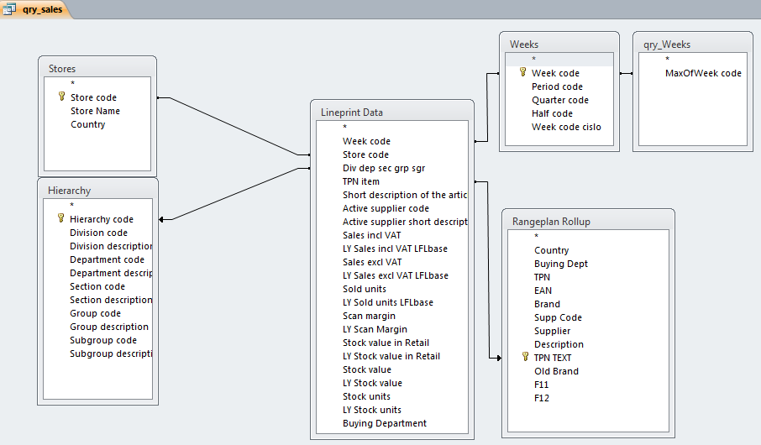
Datová propojení
Schéma propojení dat v ER diagramu

Slide 8
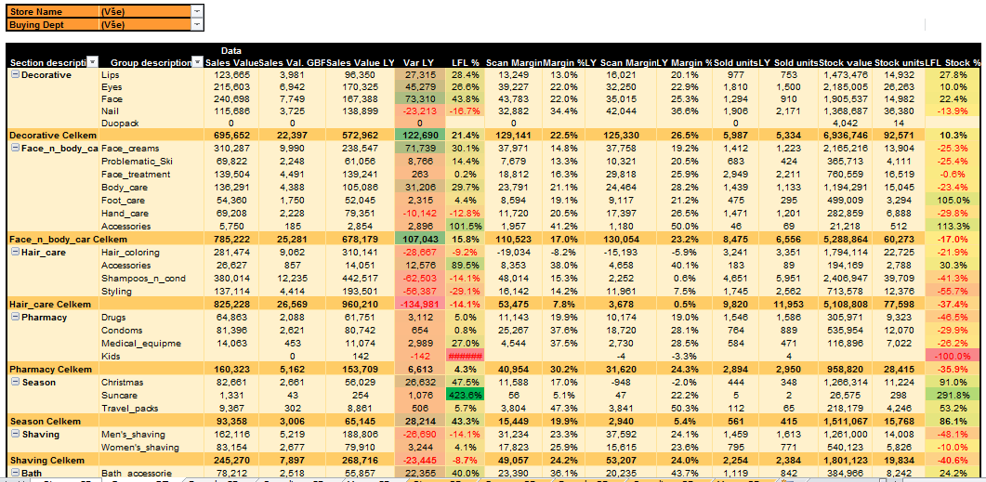
Sestavení reportu
Sestavený report v MS Excel do kontingenční tabulky

Slide 9
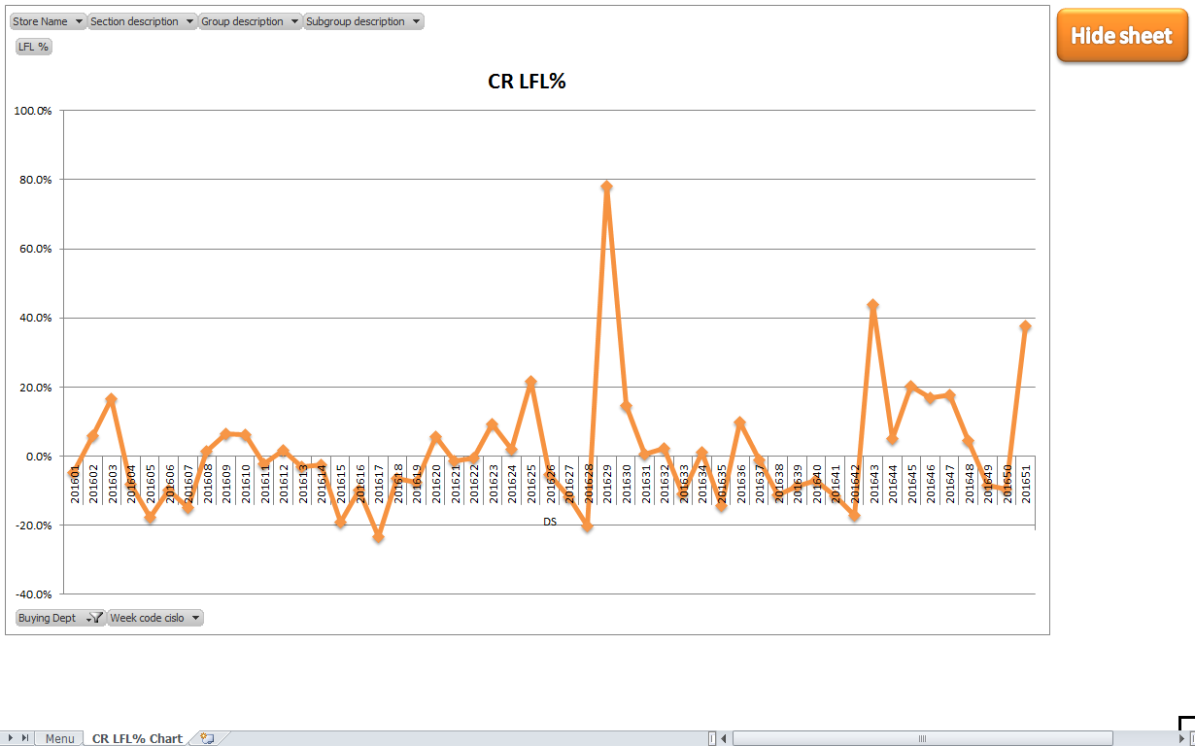
Diagram
Kontingenční vývojový diagram srovnání tržeb

Slide 10
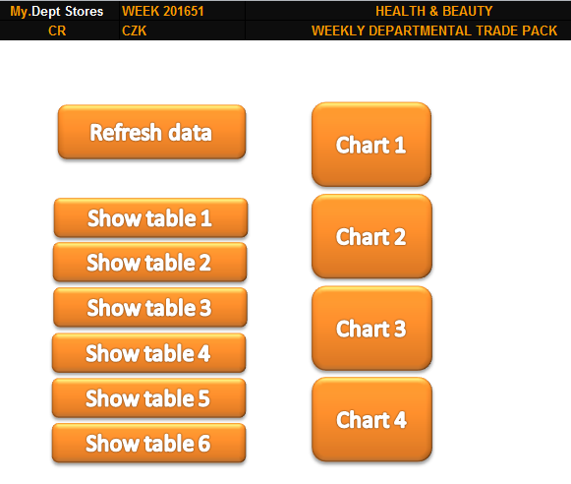
Menu reportu
Navržené menu obsahující kód VBA

Slide 11
Závěr práce
Seznámení se s možnostmi a postupy v oblasti BI
Splnění dílčích cílů:
  Zpracována literární rešerše na téma Business Intelligence
  Analyzován současný stav podniku a požadavky na report
  Navržené řešení a jeho přínosy zhodnoceny autorkou i uživateli

Slide 12
Přínosy navrženého řešení
Vytvoření optimálního řešení na základě analýzy požadavků
Vytvoření jednoduchého řešení bez potřeby IT podpory a bez finančních investic
Úspora času pro vytváření reportů
Ucelené řešení využívané na denní bázi
Přehledné zpracování a zobrazení informací
Návrhy dalších možných postupů řešení do budoucna

Slide 13
Děkuji za pozornost

